Slide 1
স্বাগতম

Slide 2
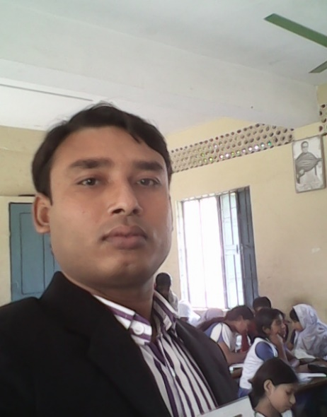
শিক্ষক পরিচিতি
জাহিদুল ইসলাম
সহকারী শিক্ষক
কুমারকোটা সপ্রাবি,
শালিখা,মাগুরা।
মোবাইলঃ ০১৭১৮৮০২৫৭৫
zahid040419@gmail.com

Slide 3
পাঠ পরিচিতি
শ্রেণী : চতুর্থ
বিষয় : বাংলা
পাঠ শিরোনাম: আবোল- তাবোল
পাঠ্যাংশ: আবোল-তাবোল
সময় : ৪৫মিনিট

Slide 4
শিখনফল
এই পাঠ শেষে শিক্ষার্থীরা যা যা শিখবে-
শোনাঃ
১.২.১ উচ্চারিত পঠিত বাক্য শুনে বলতে পারবে।
১.৩.৫ প্রশ্ন শুনে বুঝতে পারবে।
বলাঃ
১.১.১ যুক্তব্যঞ্জন সহযোগে গঠিত শব্দ স্পষ্ট ও শুদ্ধভাবে বলতে পারবে।
২.১.২ কবিতাটি সঠিক ছন্দে আবৃত্তি করতে পারবে।
পড়াঃ
১.৩.১ যুক্তব্যঞ্জন সহযোগে গঠিত শব্দ পড়তে পারবে।
১.৪.১ পাঠে ব্যবহৃত শব্দ স্পষ্ট ও শুদ্ধভাবে পড়তে পারবে।

Slide 5
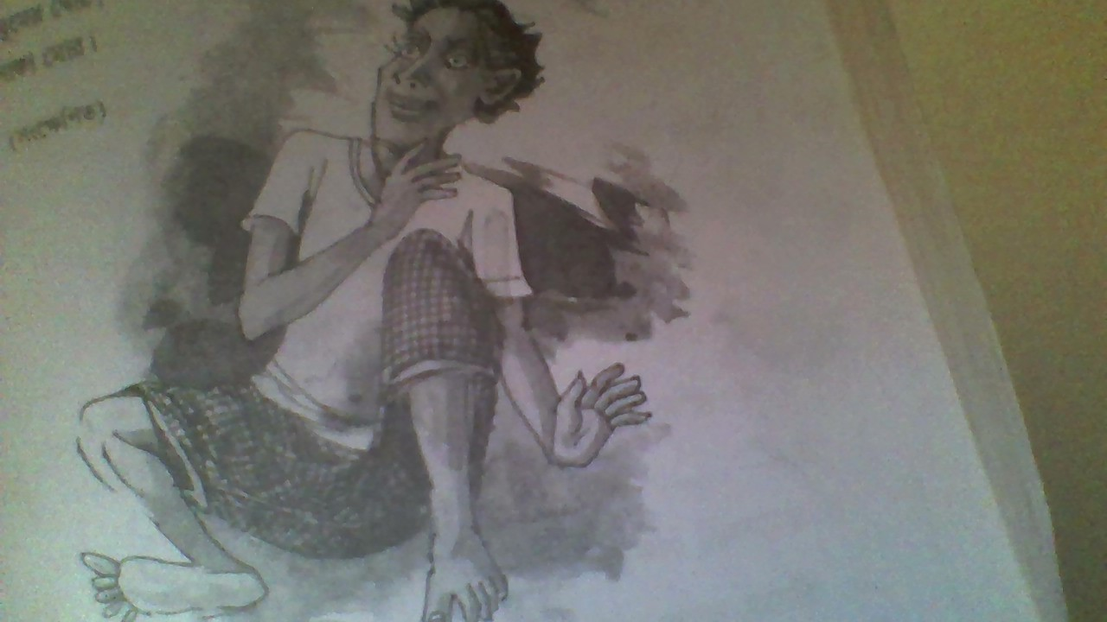
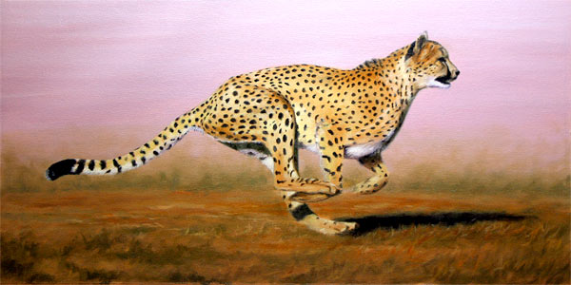
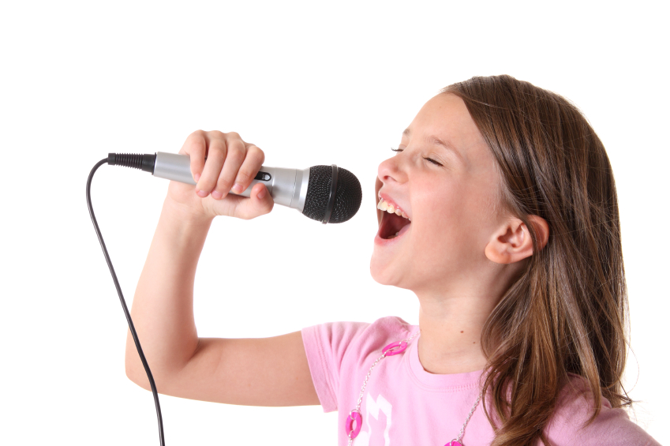
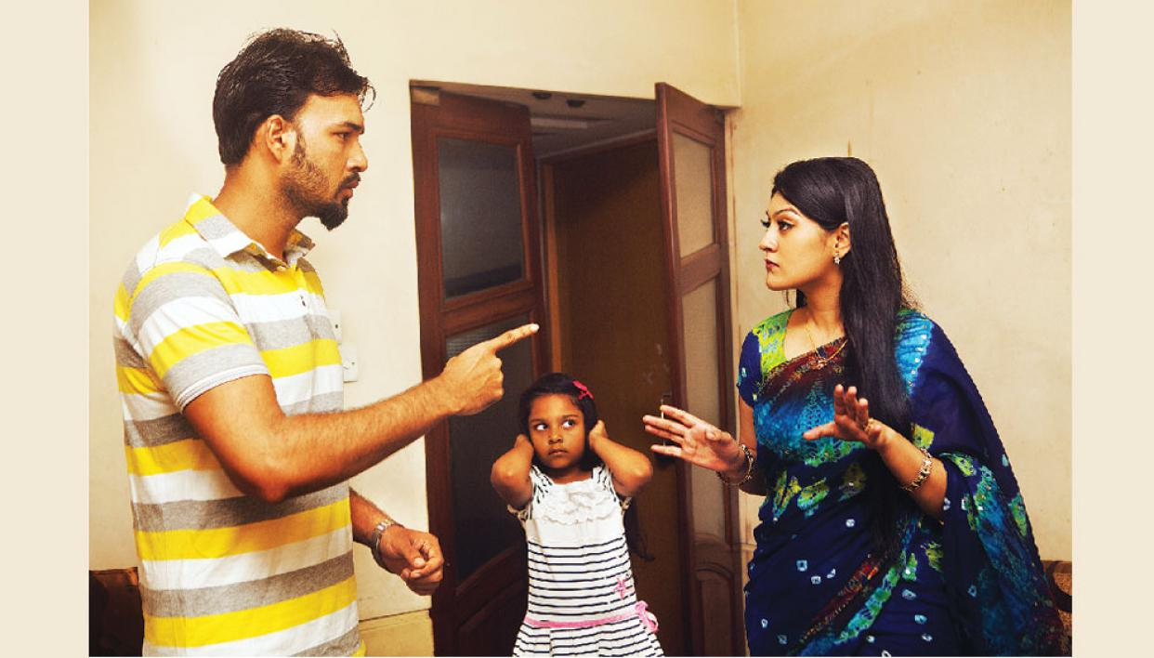
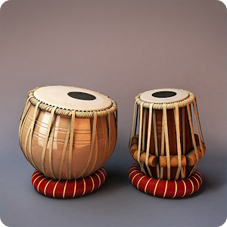
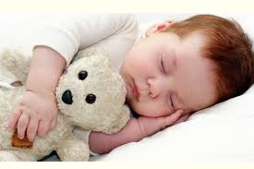

Slide 6
আবোল-তাবোল
সুকুমার রায়

Slide 7
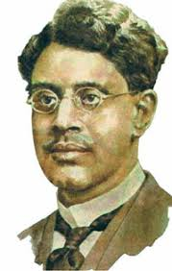
জন্ম
পিতা
জন্ম স্থান
মৃত্যু
৩০ অক্টোবর ১৮৮৭
উপেন্দ্রকিশোর রায়
চৌধু্রী
সুকুমার রায়
১০ সেপ্টেম্বর ১৯২৩
কলকাতা

Slide 8
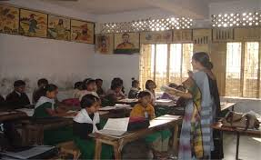
শিক্ষকের পাঠ (আবৃত্তি)

Slide 9
ছু্টলে কথা, থামায় কে?
আজকে ঠেকায় আমায় কে?

Slide 10
আজকে আমার মনের মাঝে
ধাঁই ধপাধপ তবলা বাজে-

Slide 11
রাম খটাখট ঘ্যাঁচাং ঘ্যাঁচ
কথায় কাটে কাথার প্যাঁচ।

Slide 12
ঘনিয়ে এলো ঘুমের ঘোর,
গানের পালা সাঙ্গো মোর।

Slide 13
শব্দার্থ লেখ
১। ঠেকায় -
২। তবলা -
৩। ঘুম -
৪। সাঙ্গ -

Slide 14
যুক্তব্যঞ্জন ভেঙ্গে দেখাও ও শব্দ লিখ-
১। সাঙ্গ, ঙ্গ-
২। ঘুমের, ঘু-
৩। প্যাঁচ, প্যাঁ-

Slide 15
দলীয় কাজ
লাল দল - ক. কে ছুটছে, যাকে থামানো যাচ্ছে না?
নীল দল - খ. তবলা কোথায় বাজে?
হলুদ দল - গ. কখন গানের পালা সাঙ্গ হলো?

Slide 16
মূল্যায়ন
১। মনের মাঝে কী বাজে?
২। তবলা, ঘুম, সাঙ্গ প্রভৃতি শব্দগুলোর অর্থ লিখ।
৩। আবোল-তাবোল ছড়াটি কে লিখেছেন?

Slide 17
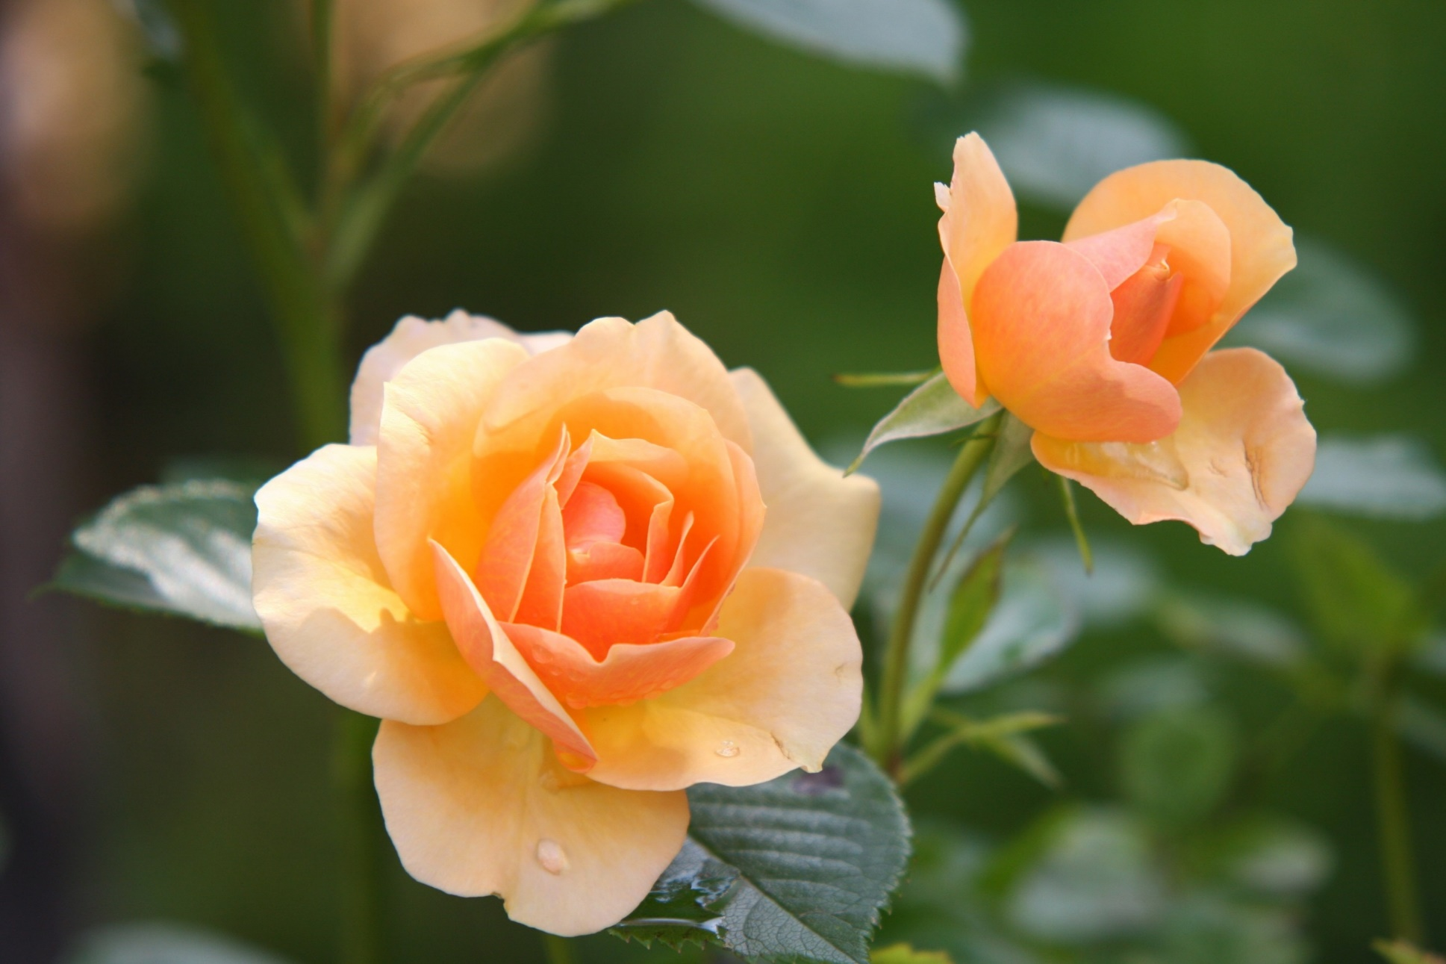
সবাইকে ধন্যবাদ

